Slide 1
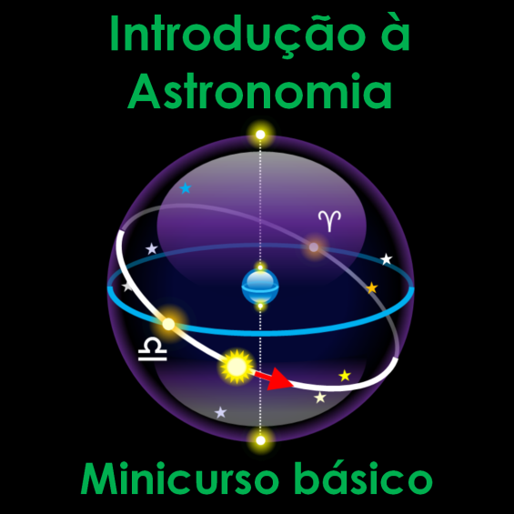
Centro de Divulgação da Astronomia
Observatório Dietrich Schiel
As estrelas
André Luiz da Silva
Observatório Dietrich Schiel
/CDCC/USP
Notes:
Imagem de fundo: céu de São Carlos na data de fundação do observatório Dietrich Schiel (10/04/86, 20:00 TL) crédito: Stellarium

Slide 2
Distâncias estelares

Slide 3
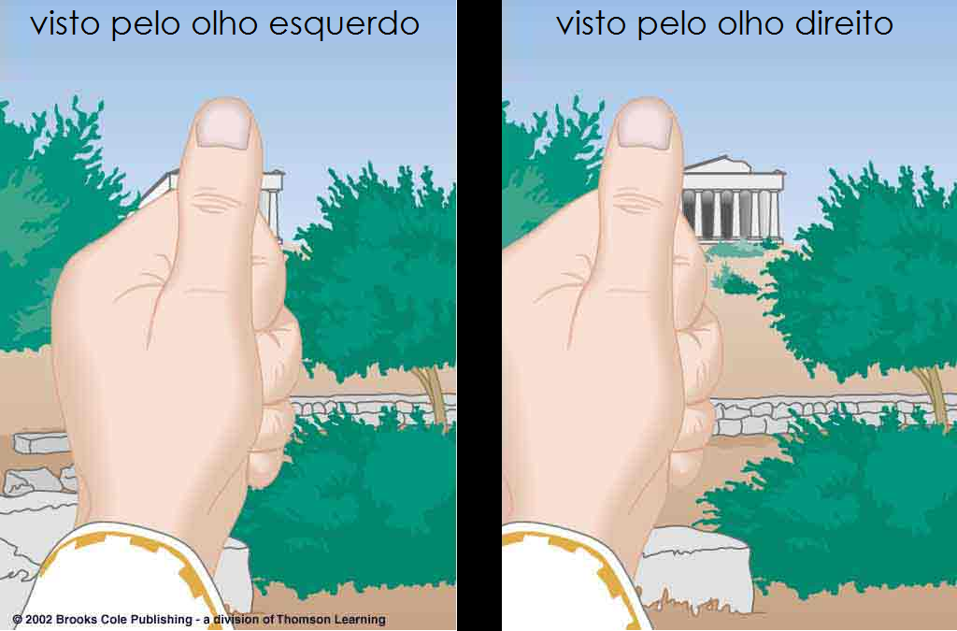
Método da paralaxe
Fonte: http://spot.pcc.edu/~aodman/physics%20122/parallax-pictures/parallax-lecture.htm

Slide 4
Método da paralaxe
Fonte: http://spot.pcc.edu/~aodman/physics%20122/parallax-pictures/parallax-lecture.htm

Slide 5
Paralaxe de uma estrela
p”
Junho
Janeiro
Crédito do slide original: Prof. Roberto Boczko; adaptações: André Luiz da Silva CDA/CDCC/USP

Slide 6
Unidades de distância:
Parsec
Ano-luz

Slide 7
Parsec
Estrela
É a distância em que se observa a UA subentendida por um ângulo de 1”
d
1”
Sol
1UA
Terra
1 pc = 3,26 anos-luz = 206.265 UA
Crédito do slide original: Prof. Roberto Boczko; adaptações: André Luiz da Silva CDA/CDCC/USP

Slide 8
Cálculo da distância, a partir da paralaxe
Onde:
d_{pc}: é a distância, em parsecs
p”: é a paralaxe, em segundos de arco

Slide 9
O ano-luz: a mais popular
Ondas
luminosas
300.000
km/s
c
Fóton
Percurso da luz durante 1 ano
1 ano-luz
9 trilhões e 500 bilhões de km
Crédito do slide original: Prof. Roberto Boczko; adaptações: André Luiz da Silva CDA/CDCC/USP

Slide 10
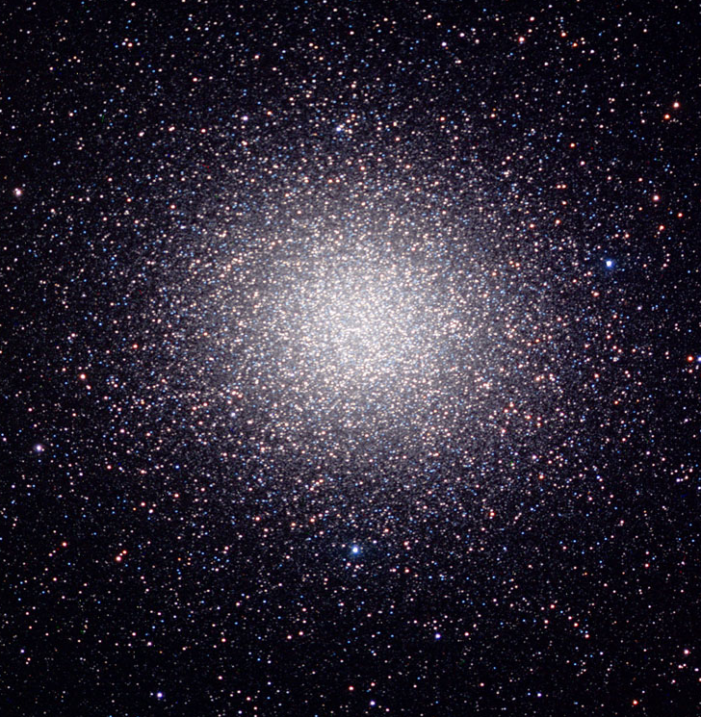
Quanto tempo a luz leva para vir...
do Sol?
8 minutos
da estrela mais próxima depois do Sol?
4 anos
das estrelas do aglomerado Omega Centauri
17 mil anos!
Crédito das imagens: Sol: http://wwwdevinin.blogspot.com; Omega Centauri: Telescópio Espacial Hubble

Slide 11
O brilho das estrelas

Slide 12
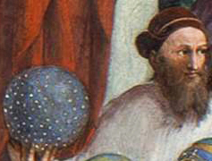
Magnitudes aparentes
(Hiparco de Nicéia, c.190-c.120 a.C.)
1ª
As mais brilhantes do céu noturno
2ª
3ª
4ª
5ª
6ª
No limite da visibilidade do olho humano.
Crédito: Prof. Roberto Boczko, com adaptações; crédito da imagem de Hiparco: Wikipedia

Slide 13
Atenção: cuidado!
A relação entre magnitude e brilho é inversa: quanto maior o brilho, menor a magnitude!

Slide 14
Magnitudes aparentes modernas com exemplos
Mag. 30: limite observado pelos maiores telescópios do mundo
Mag. 10: limite de um binóculo 7x50
Mag. 2,7: δ Crucis (Pálida)
Mag. -1,5: de Sirius (a estrela mais brilhante do céu noturno)
Mag.-12,5: da Lua Cheia
Mag.-26,7: do Sol

Slide 15
Magnitude absoluta
Magnitude aparente de uma estrela a uma distância D, fixa.
D
D
D
D
D
D
Terra
D = 10 pc = 32,6 a.l.
Crédito da imagem: Prof. Roberto Boczko ,com adaptações

Slide 16
“O Sol é uma estrela de quinta grandeza”
M_{ʘ} ≈ 5
Crédito da imagem: http://wwwdevinin.blogspot.com

Slide 17
As cores das estrelas

Slide 18
As cores e as temperaturas
30.000 °C
20.000 °C
10.000 °C
7.000 °C
6.000 °C
4.000 °C
3.000 °C
Quente
Sol
Fria
Crédito da imagem original: Prof. Roberto Boczko; adaptações: André Luiz da Silva/CDA/CDCC/USP

Slide 19
Parênteses: espectros

Slide 20
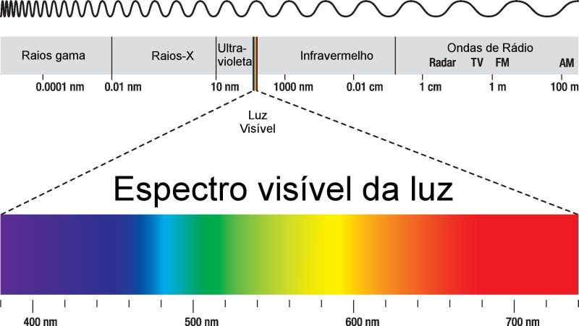
Espectro eletromagnético
Fonte da imagem: http://www.infoescola.com/fisica/espectro-eletromagnetico/

Slide 21
Espectro de absorção
Espectro contínuo
Espectro de absorção
Fonte da imagem: Silva, A. L., Radioastronomia, um texto introdutório.

Slide 22
Os tamanhos das estrelas

Slide 23
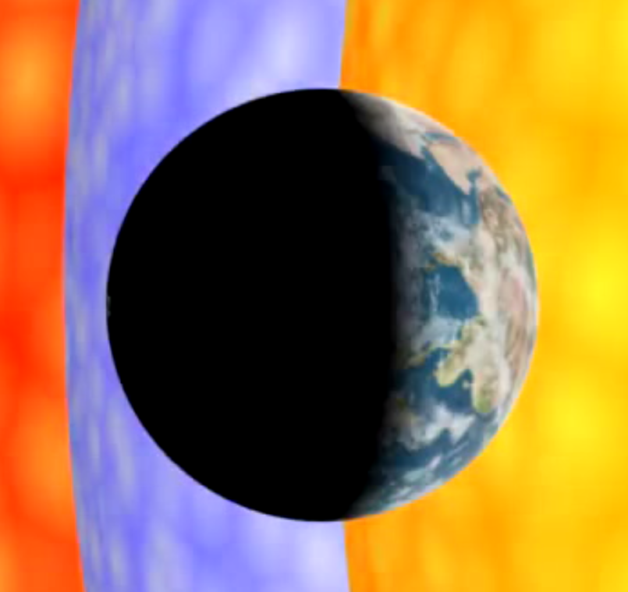
Vídeo: tamanhos estelares
Crédito: Jon S. disponível em http://www.youtube.com/watch?v=c8CgDGhYKe8

Slide 24
Deneb: 100 R_{ʘ}
Antares: 500 R_{ʘ}
(2,3 UA)
Aldebaran: 40 R_{ʘ}
Sol: próximo slide...
Spica A: 7 R_{ʘ}
Crédito da imagem: André Luiz da Silva/CDA/CDCC/USP
Notes:
Nessa figura, Antares tem um raio de 15cm

Slide 25
Sol: 1 R_{ʘ}
Crédito da imagem: André Luiz da Silva/CDA/CDCC/USP
Notes:
a referência para esta figura é o Chaisson e McMillan, pg.434.

Slide 26
Estrela de
Barnard: 0,2 R_{ʘ}
Júpiter: 0,1 R_{ʘ}
Próxima
Centauri: 0,08 R_{ʘ}
Sirius B: 0,01 R_{ʘ}
Crédito da imagem: André Luiz da Silva/CDA/CDCC/USP/

Slide 27
As massas das estrelas

Slide 28
Estrelas binárias e massas
M
a_{m}
m
a
a_{M}
M e m em M_{ʘ}
a,a_{m} e a_{M} em UA
T em anos

Slide 29
Distribuição de massas
69%: <0,5 Mʘ
19%: entre 0,5 e <1 Mʘ
8%: entre 1 e <2 Mʘ
3%: entre 2 e 4 Mʘ
1% >4 Mʘ
Notes:
Na pequena faixa de 1%, correspondendo às estrelas com mais de 4 massas solares, 0,8% é a fração daquelas com massas entre 4 e 8 massas solares, enquanto que a porcentagem de estrelas com massa maior que 20 massas solares é de apenas 0,06%.

Slide 30
Diagrama H-R

Slide 31
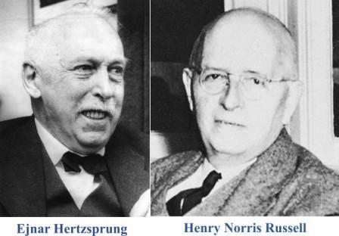
Diagrama de Hertzprung-Russel (diagrama H-R)
Ejnar Hertzsprung (1873 –1967) - Dinamarca
Henry Norris Russell (1877 – 1957) – E.U.A
Crédito da imagem: Wikipedia,

Slide 32
Diagrama Hertzprung-Russel (diagrama H-R)
Lʘ
10.000
100
1
0,01
0,0001
Temp.
30.000°C
10.000°C
6.000°C
3.000°C
Crédito : André Luiz da Silva/CDA/CDCC/USP, baseado em figura de Chaisson & McMillan, Astronomy Today

Slide 33
Estrela azul
1 m²
Área na
superfície
da estrela
R
Crédito da imagem: André Luiz da Silva/CDA/CDCC/USP

Slide 34
Estrela vermelha
1 m²
Área na
superfície
da estrela
R
Crédito da imagem: André Luiz da Silva/CDA/CDCC/USP

Slide 35
Diagrama H-R
Lʘ
supergigantes
10⁴
gigantes
1
Sol
anãs brancas
10⁻⁴
30.000°C
6.000°C
3.000°C
Temp.
Crédito : André Luiz da Silva/CDA/CDCC/USP

Slide 36
Diagrama Hertzprung-Russel (diagrama H-R)
Lʘ
Sequência Principal
ramo das gigantes vermelhas
10.000
100 R_{ʘ}
100
10 R_{ʘ}
1
anãs brancas
1R_{ʘ}
0,01
0,1R_{ʘ}
0,0001
Temp.
30.000°C
10.000°C
6.000°C
3.000°C
Crédito : André Luiz da Silva/CDA/CDCC/USP, baseado em figura de Chaisson & McMillan, Astronomy Today

Slide 37
A vida das estrelas

Slide 38
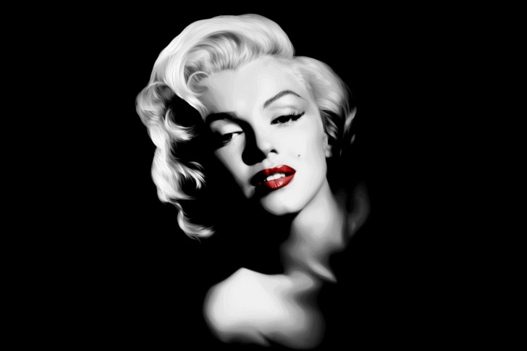
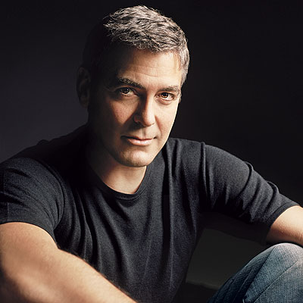
Notes:
Crédito das imagens: Angelina Jolie: http://lissarankin.com; Marlyn Monroe: http://pt.my-walls.net; George Clooney: http://www.people.com

Slide 39
Evolução estelar

Slide 40
Estrelas:
Corpos gasosos no interior dos quais
ocorrem, ou ocorreram, reações
de fusão nuclear sustentáveis
Crédito : André Luiz da Silva/CDA/CDCC/USP

Slide 41
Gravidade x Calor
Outras influências:
rotação
campos magnéticos
Crédito : André Luiz da Silva/CDA/CDCC/USP

Slide 42
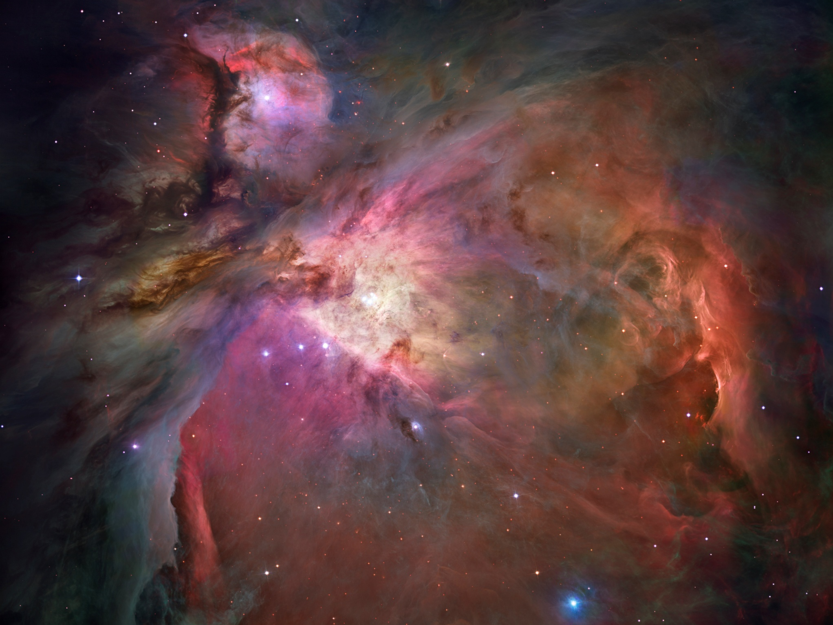
Nebulosa de Orion (M42)
Nebulosa de emissão – formação estelar “berçário estelar”
Distância: cerca de 1.500 a.l.
Tamanho: cerca de 40 a.l.
Crédito da imagem: NASA, ESA, M. Robberto (STScI/ESA) et al.

Slide 43
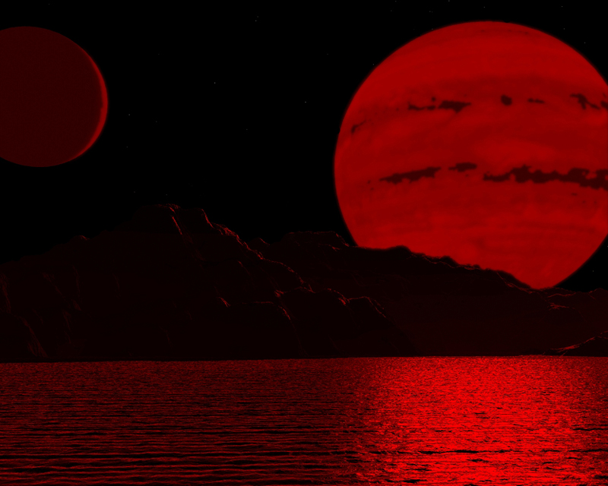
Anãs marrons
Objetos intermediários entre estrelas e planetas:
planetas: até 12 massas de Júpiter (0,012 M_{ʘ})
estrelas: > 80 massas de Júpiter (0,08 M_{ʘ})
entre esses dois limites: anãs marrons
Crédito da imagem: Jeff Bryant

Slide 44
Evolução de estrelas de pouca massa

Slide 45
Estrelas de “pouca massa”
menos que 8 M_{ʘ} : estrelas não farão síntese do C, indo até a fusão do He apenas

Slide 46
Evolução de
estrelas de pouca massa
Nuvem interestelar
Protoestrela
Sequência Principal
Subgigante
R.I.P.
Anã Negra
Anã
Branca
Nebulosa Planetária
Gigante Vermelha
Crédito : André Luiz da Silva/CDA/CDCC/USP
Imagens fora de escala

Slide 47
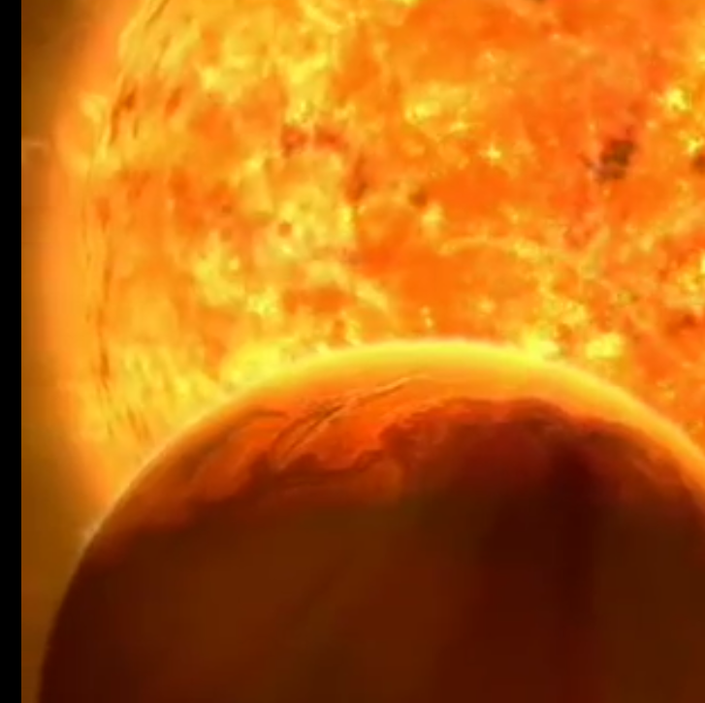
A gigante vermelha Sol
Crédito: ESO

Slide 48
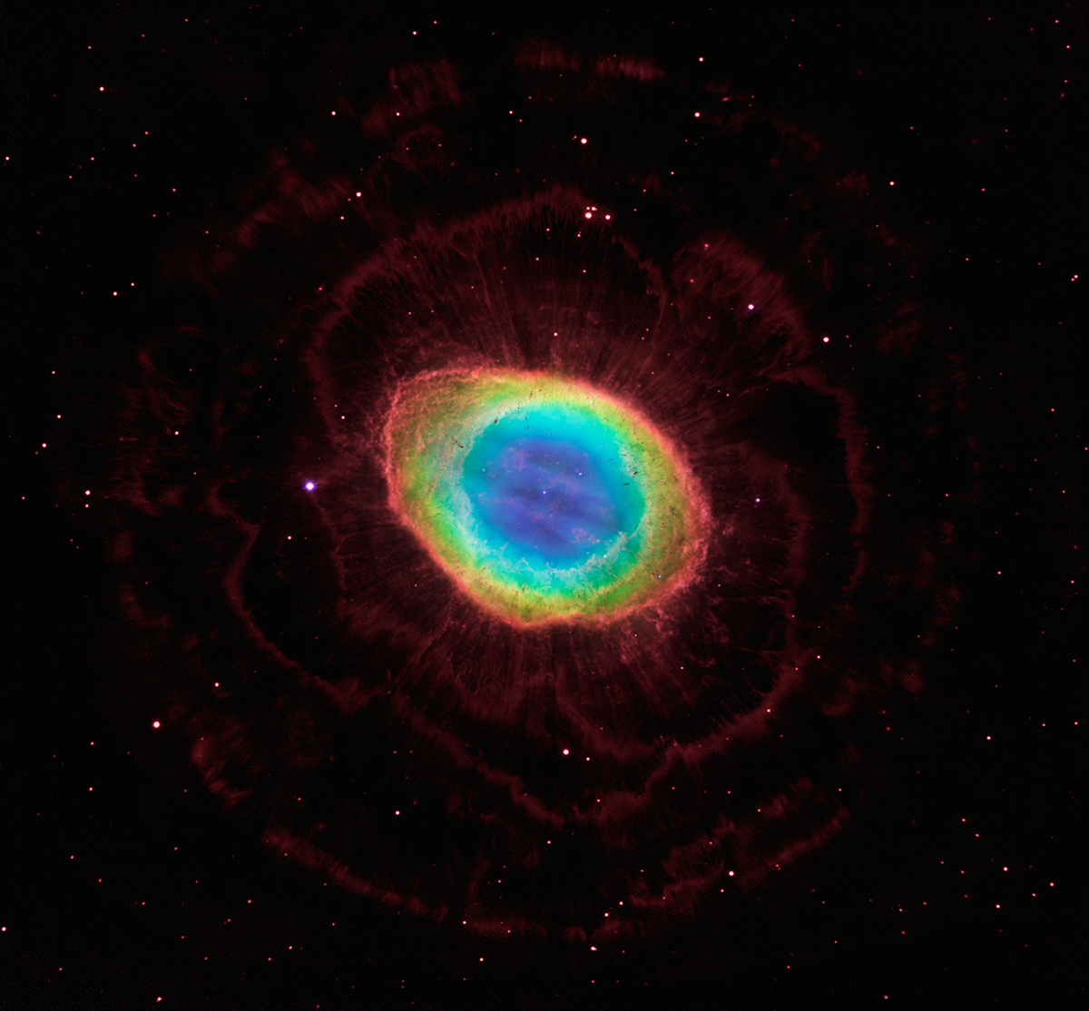
Nebulosa do anel (M 57)
Crédito da imagem: Telescópio Espacial Hubble
Notes:
Object Name: Ring Nebula, M57, NGC 6720 Object Description: Planetary Nebula Position (J2000): R.A. 18h 53m 35s Dec. 33° 01' 43" Constellation: Lyra Distance: 2,300 light-years (700 parsecs)

Slide 49
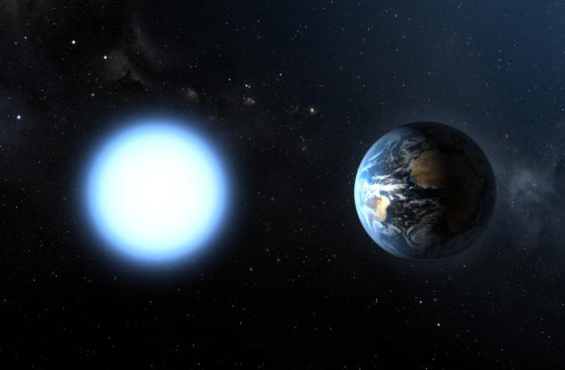
Tamanho de uma anã branca
Crédito da imagem: http://ircamera.as.arizona.edu/NatSci102/NatSci102/lectures/starevolution.htm

Slide 50
Tamanho de uma anã branca
Crédito da imagem: http://ircamera.as.arizona.edu/NatSci102/NatSci102/lectures/starevolution.htm

Slide 51
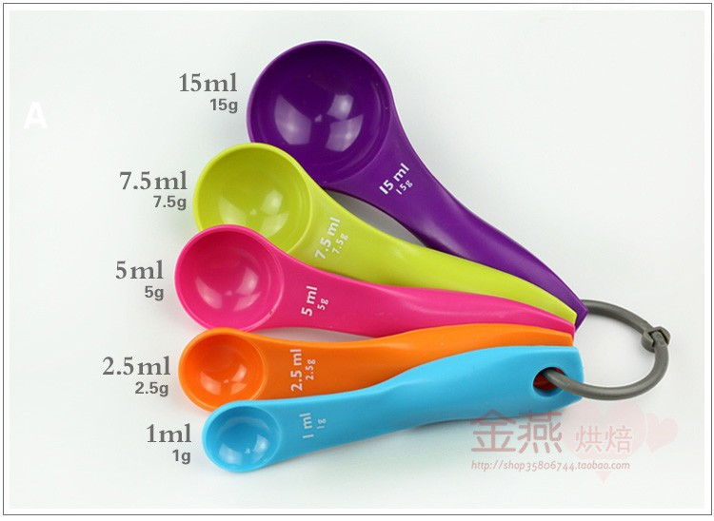
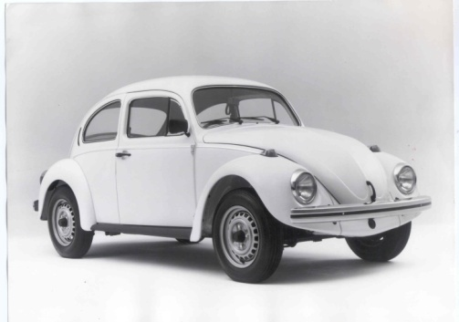
Densidade de uma anã branca
ρ_{ab} ≈ 10¹⁰ kg/m³
12 x
10 toneladas
Crédito das imagens: fusca: https://parachoquescromados.wordpress.com/tag/fusca/ colheres: http://pt.aliexpress.com
Notes:
O fusca pesa em torno de 800 kg. A colher azul, com volume de 1 ml (=1centímetro cúbico) equivale a meia colher de café.

Slide 52
Evolução de estrelas de grande massa

Slide 53
Evolução de
estrelas massivas
Nuvem interestelar
Protoestrela
Sequência Principal
Fusão do He
R.I.P.
Supergigante vermelha, fusão até o Fe
EN ou BN
Resto de SN
Supernova
Crédito : André Luiz da Silva/CDA/CDCC/USP
Imagens fora de escala

Slide 54
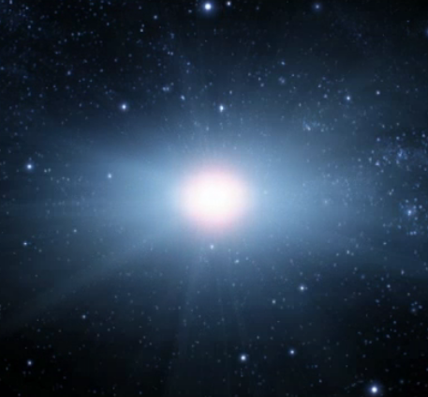
Supernova tipo II
Crédito: ESA/Hubble (M. Kornmesser & L. L. Christensen)

Slide 55
Estrelas de nêutrons
e pulsares

Slide 56
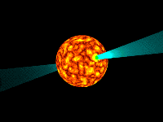
Remanescente de supernova
Imagens fora de escala
Créditos : André Luiz da Silva/CDA/CDCC/USP; pulsar: http://astro.if.ufrgs.br

Slide 57
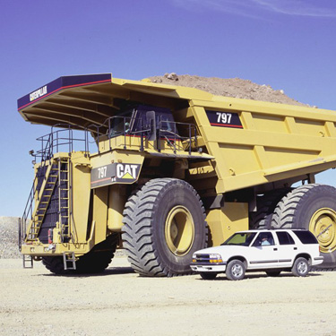
Densidade de estrela de nêutrons
ρ_{en} ≈ 10¹⁸ kg/m³
10⁶ x
1bilhão de toneladas
Crédito das imagens: caminhão: http://www.logisticadescomplicada.com/ colheres: http://pt.aliexpress.com
Notes:
O caminhão mostrado é o Caterpillar 797B, que carregado pesa em torno de 1000 toneladas.

Slide 58
Buracos negros

Slide 59
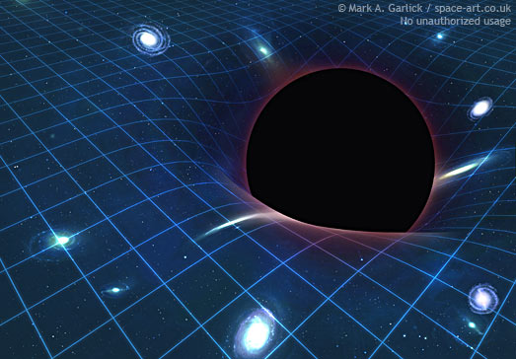
Buraco Negro
Crédito da imagem: Mark A. Garlick
Notes:
Crédito da imagem: Mark A. Garlick

Slide 60
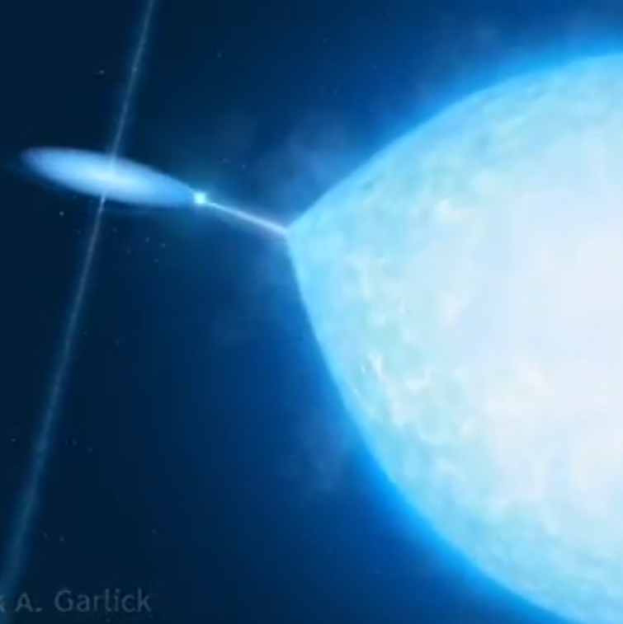
Como detectar um buraco negro?
Crédito: Mark Garlick

Slide 61
nucleossíntese e a origem dos elementos químicos
Crédito: IAG-USP/UFABC

